Slide 1
Elementi per una storia del razzismo a Cuba
Stefano Tedeschi
Sapienza Università di Roma

Slide 2
La tratta degli schiavi e la società cubana
- Una cronologia: la più lunga presenza degli schiavi africani in America: 1519-1886
- La società cubana coloniale: una società di caste: bianchi spagnoli; bianchi criollos; mulatti, neri africani
Una società bianca con poche differenze culturali
La presenza degli schiavi: la mescolanza delle provenienze
La sopravvivenza dei culti africani
I cabildos de nacion, i neri ribelli, i cimarrones

Slide 3
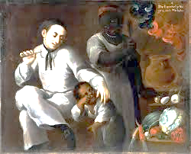
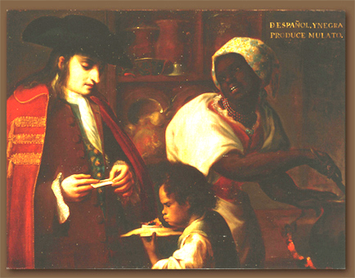
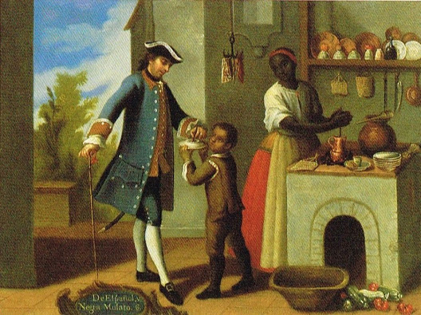
Da Spagnolo e Nera: Mulatto/a

Slide 4
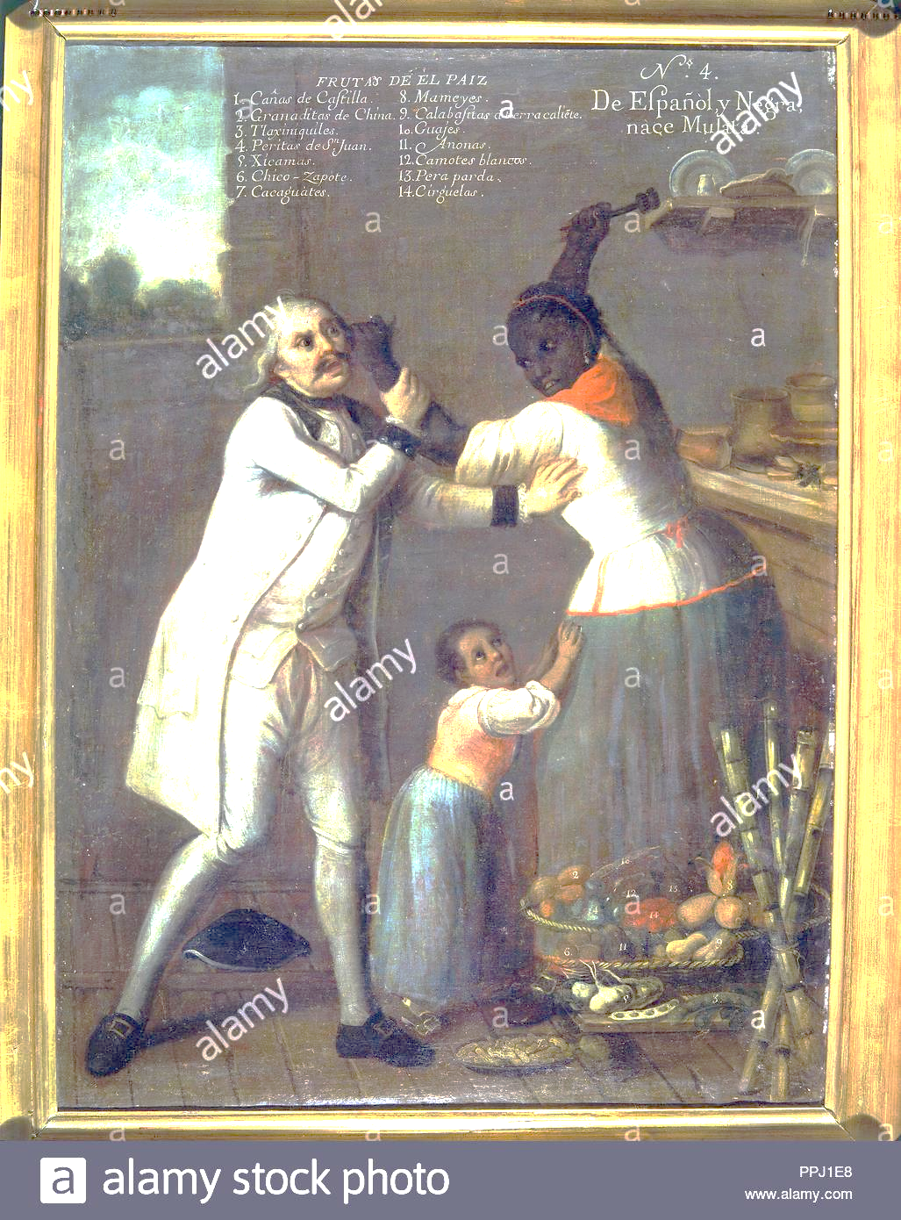
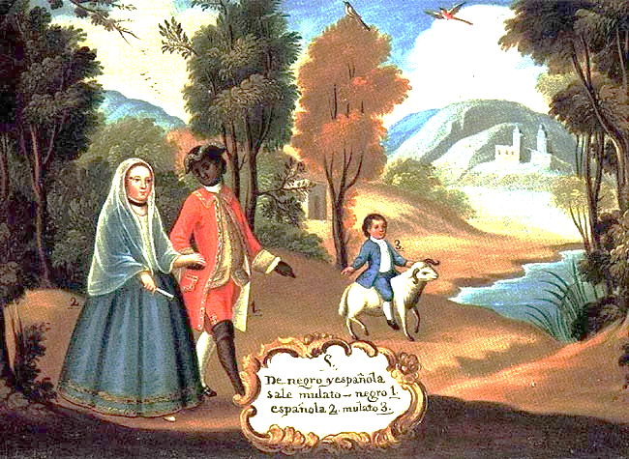
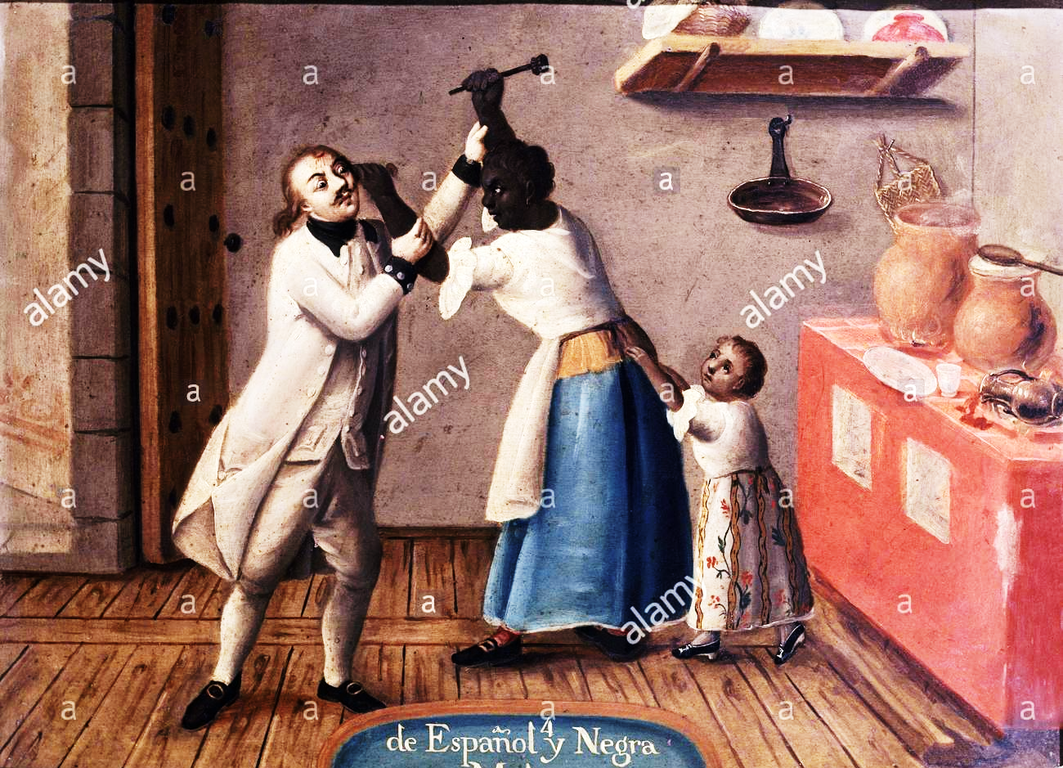

Slide 5
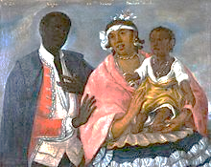
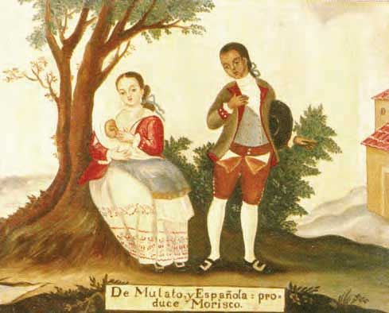
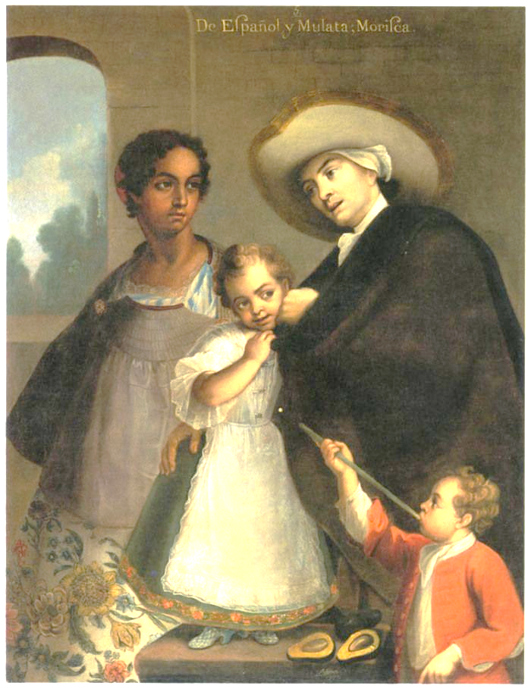
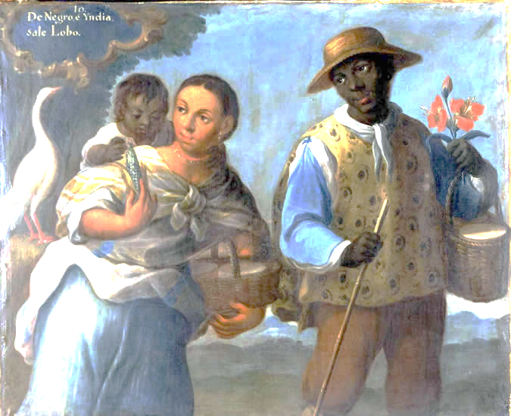
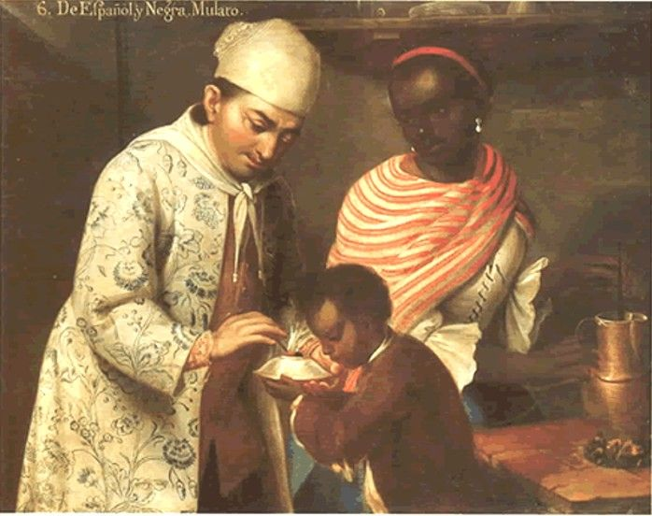
Altre Mescolanze

Slide 6
L’arrivo degli schiavi: quanti?
 | Brasile | Antille Britanniche | Antille Francesi | America Britannica | America Spagnola | Antille Spagnole | Antille Olandesi | Guyana | Totale
1519-1675 | 273,1 | 117,7 | 8,5 | 2,3 | 339,3 | 0 | 40,8 | 8,2 | 789,93
1676-1800 | 1854,30 | 1990,5 | 1005,90 | 285,30 | 64,9 | 73,6 | 88,9 | 318,9 | 5682,3
1801-1867 | 1774,80 | 130 | 78,3 | 73,4 | 26,2 | 718,3 | 0 | 76,6 | 2877,6
Totale | 3902,20 | 2238,20 | 1092,70 | 361 | 430,4 | 791,90 | 129,7 | 403,7 | 9349,83
Fonte: Olivier Pétré-Grenouilleau, La tratta degli schiavi, Il Mulino, 2006

Slide 7
La popolazione delle Antille nel 1825 (Alexandre Von Humboldt, Essai politique sur l’île de Cuba 1826)
Regioni | Bianchi | Liberi di colore, Mulatti | Schiavi | Totale
Cuba | 325.000 (46%) | 130.000 (18%) | 260.000 (36%) | 715.000
Giamaica | 25.000 (6%) | 35.000 (9%) | 342.000 (85%) | 402.000
Antille Britanniche | 71.350 (9%) | 78.350 (10%) | 626.800 (81%) | 776.500
Antille (tutte) | 482.600 (17%) | 1.212,900 (43%) | 1.147,500 (40%) | 2.843,000
Stati Uniti | 8.575,000 (81%) | 285.000 (3%) | 1.665,000 (16%) | 10.525.000
Brasile | 920.000 (23%) | 1.020,000 (26%) | 2.060,000 (51%) | 4.000,000

Slide 8
Evoluzione della struttura della popolazione per colore della pelle. Cuba, Censimenti del periodo 1774 – 2012
Anno | Totale | Bianchi | % | Neri | % | Mulatti | % | Cinesi | %
1774 | 171.620 | 96.440 | 56,2 | 50.249 | 29,3 | 24.931 | 14,5 | - | -
1792 | 273.979 | 133.553 | 48,8 | 94.380 | 34,4 | 46.046 | 16,8 | - | -
1817 | 553.033 | 238.910 | 43,2 | 221.766 | 40,1 | 92.357 | 16,7 | - | -
1827 | 704.487 | 311.051 | 44,2 | 393.436 | 55,8 | - | - | - | –
1841 | 1.007.624 | 624.418 | 41,5 | 490.305 | 48,7 | 99.028 | 9,8 | - | -
1861 | 1.366.232 | 793.484 | 58,1 | 537.914 | 39,4 | - | - | 34.834 | 2,5
1877 | 1.509.291 | 981.039 | 65,0 | 481.136 | 31,9 | - | - | 47.116 | 3,1
1899 | 1.572.797 | 1.052.397 | 66,9 | 234.738 | 14,9 | 270.805 | 17,2 | 14.857 | 1,0
1907 | 2.048.980 | 1.428.176 | 69,7 | 274.272 | 13,4 | 334.695 | 16,3 | 11.837 | 0,6
1919 | 2.889.004 | 2.088.047 | 72,2 | 323.177 | 11,2 | 461.694 | 16,0 | 16.146 | 0,6
1931 | 3.962.344 | 2.856.956 | 72,1 | 437.769 | 11,0 | 641.337 | 16,2 | 26.282 | 0,7
1943 | 4.778.583 | 3.553.312 | 74,3 | 463.227 | 9,7 | 743.113 | 15,6 | 18.931 | 0,4
1953 | 5.829.029 | 4.243.956 | 72,8 | 725.311 | 12,4 | 843.105 | 14,5 | 16.657 | 0,3
1970 | 8.569.121 | - | - | - | - | - | - | - | -
1981 | 9.723.605 | 6.415.468 | 66,0 | 1.168.695 | 12,0 | 2.125.418 | 21,9 | 14.024 | 0,1
2002 | 11.177.743 | 7.271.926 | 65,0 | 1.126.894 | 10,1 | 2.778.923 | 24,9 | - | -
2012 | 11.167.325 | 7.160.399 | 64,1 | 1.034.044 | 9,3 | 2.972.882 | 26,9 | - | -

Slide 9
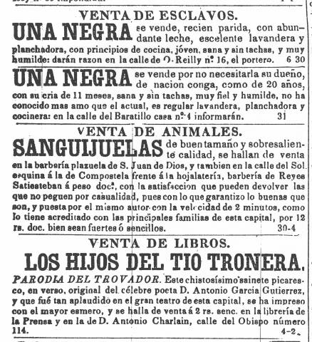
Gli schiavi a Cuba nell’Ottocento
1846 | 323.754
1861 | 370.553
1865 | 363.086
1867 | 402.167
1869 | 363.288
1871 | 287.620
1877 | 189.596
1880 | 231.699

Slide 10
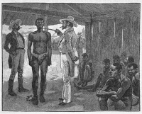
Le rivolte degli schiavi a Cuba
1812 – La rivolta di José Antonio Aponte
1846 – La Conspiracion de la Escalera

Slide 11
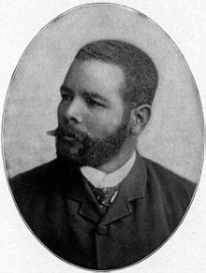
La lotta per l’abolizione
1868-1878: La Guerra Grande
1868 – 1873: La Ley Moret
1880: La Ley de Patronato
1886: L’abolizione definitiva
1898: L’indipendenza
Antonio Maceo
Tre tendenze politiche:
l’autonomismo
l’annessionismo
l’indipendentismo

Slide 12
La schiavitù e il sistema della piantagione
La piantagione:
Una vasta porzione di territorio
Monocoltivazione (canna da zucchero, caffè, frutta tropicale)
Unità produttiva chiusa (semina, raccolta, trasformazione, commercio)
Grande necessità di manodopera
Divisione dello spazio

Slide 13
L’identità nazionale e la questione razziale
Il progetto di José Martí: la Repubblica libera, fraterna, di uguali
«Mi raza» (1894):
«Questa parola ‘razzista’ sta diventando una parola confusa, e bisogna chiarirla. L’uomo non ha alcun diritto speciale perché appartiene a una razza o a un’altra: si chiama uomo, e già sono affermati tutti i diritti. Il nero, per essere nero, non è inferiore o superiore a nessun altro uomo. Pecca di ridondanza il bianco che dice: ‘la mia razza’: pecca per ridondanza il nero che dice: ‘la mia razza’. Tutto quello che divide gli uomini, tutto quello che li seleziona, li separa o li rinchiude è un peccato contro l’Umanità»

Slide 14
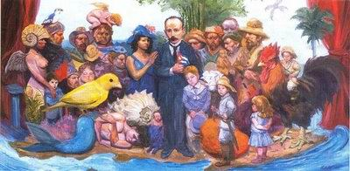
José Martí, “Nuestra América” (1891)
Non c’è odio di raza, perché non ci sono razze. I pensatori malevoli, i pensatori da scrivania, infilano e riscaldano le razze da biblioteca, che il viaggiatore obiettivo e l’osservatore cordiale cercano invano nella giustizia della natura, Dove risalta, nell’amore vittorioso e nel desiderio turbolento, l’identità universale dell’uomo. L’anima si irradia, uguale ed eterna, dai corpi diversi in forma e colore. Pecca contro l’umanità chi fomenta e propaga l’odio razziale.

Slide 15
La politica dei governi repubblicani

Slide 16
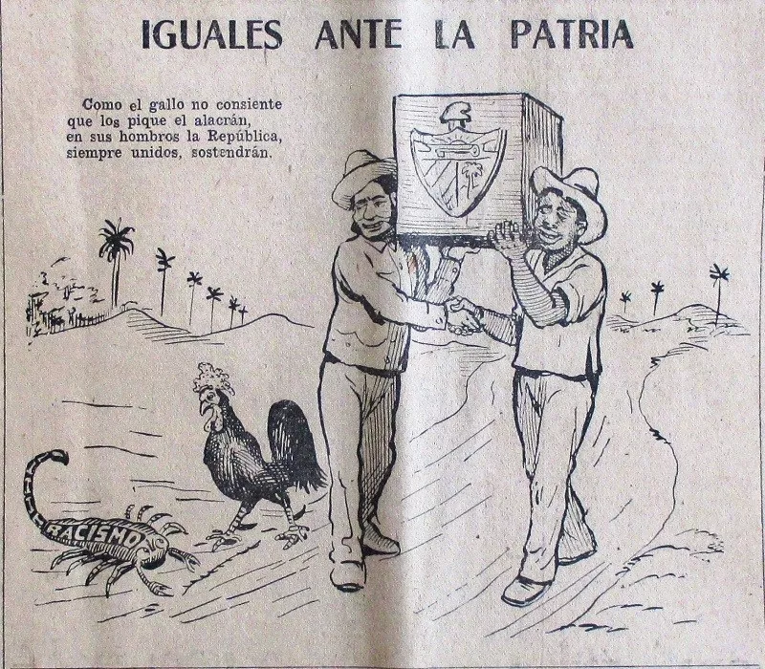

Slide 18
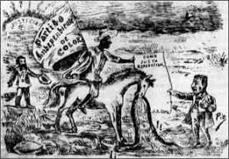
El Partido Independiente de Color (1908)
Evaristo Estenoz
Pedro Ivonnet

Slide 19
La Ley Morua (1910)
«No se considerará en ningún caso, como partido político o grupo independiente, ninguna agrupación constituida exclusivamente por individuos de una sola raza o color, ni por individuos de una sola clase con motivo de nacimiento, riqueza o título profesional.»

Slide 20
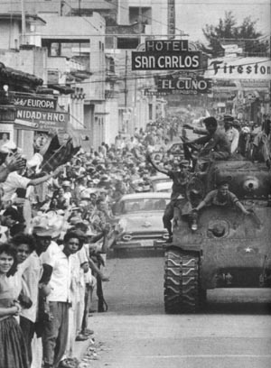
La Rivoluzione cubana e la discriminazione razziale
La Costituzione del 1959

Slide 21
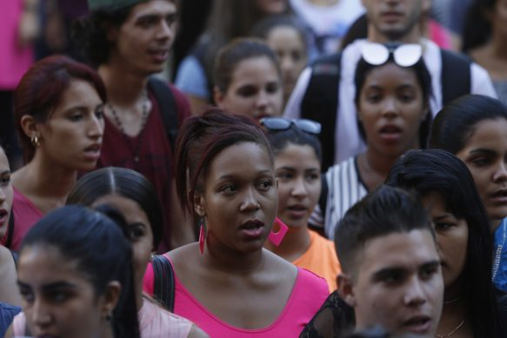
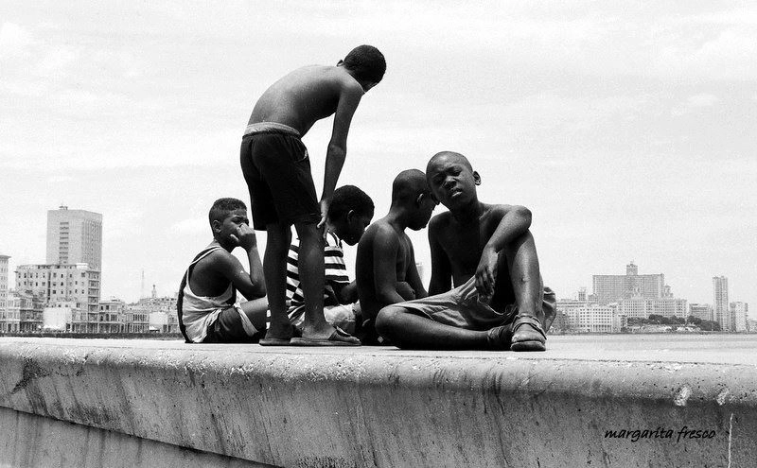
Il razzismo nella Cuba contemporanea

Slide 22
Hermanos de causa
«Lagrimas negras»

Slide 23
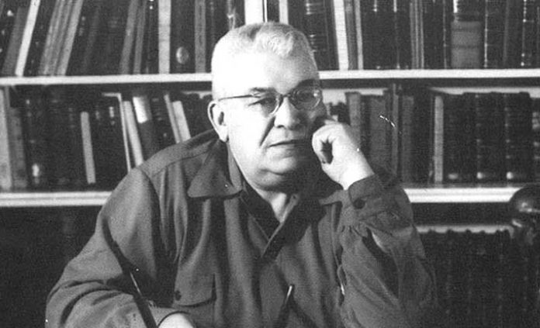
La riflessione sulla razza a Cuba
Fernando Ortiz (1881-1969)

Slide 24
Le prime opere
Influsso della criminologia italiana
Il concetto di brujo
Il principio educativo
«La stregoneria […] è il brodo primordiale adeguato per lo sviluppo del microbo criminoso contenuto nella psiche dello stregone.»

Slide 25
La questione razziale e la fondazione dell’identità nazionale
Le proposte psicosociologiche
Jorge Mañach – El choteo cubano (1928)
Fernando Ortiz – Entre cubanos (1913)
Calixto Maso – El caracter cubano (1922)
Le proposte geografiche
Salvador Massip – Los factores geograficos de la cubanidad (1939)
Le propooste letterarie:
L’opera di J.M. Poveda

Slide 26
Las obras de los años 40
Fernando Ortíz – Contrapunteo cubano del tabaco y del azucar
El concepto de transculturación como instrumento hermenéutico de la condición cubana
El contrapunteo como poetica de la diferencia
Alejo Carpentier – La música en Cuba
La música como expresión privilegiada de la identidad
Una historia compleja

Slide 27
Il concetto di ‘transculturazione’
«Capiamo che la parola ‘transculturazione’ esprime meglio le differenti fasi del processo transitivo da una cultura all’altra, perché questo non consiste solo nell’acquisire una cultura diversa, che a rigor di termini è quello che indica la parola inglese acculturation, ma che il processo implica necessariamente la perdita o lo sradicamento di una cultura precedente, che potrebbe definirsi come una parziale deculturazione, ma inoltre significa la conseguente creazione di nuovi fenomeni culturali che potrebbero definirsi come neoculturazione.»

Slide 28
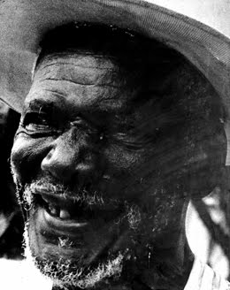
Miguel Barnet
Biografia de un Cimarrón (1966)
La storia di Esteban Montejo

Slide 29
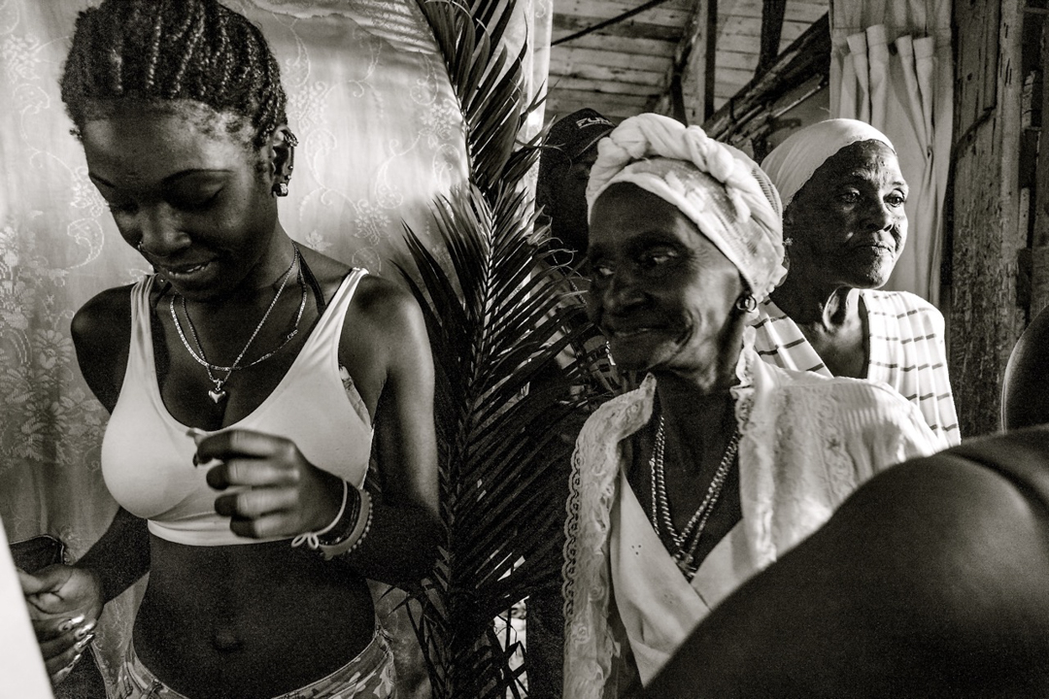
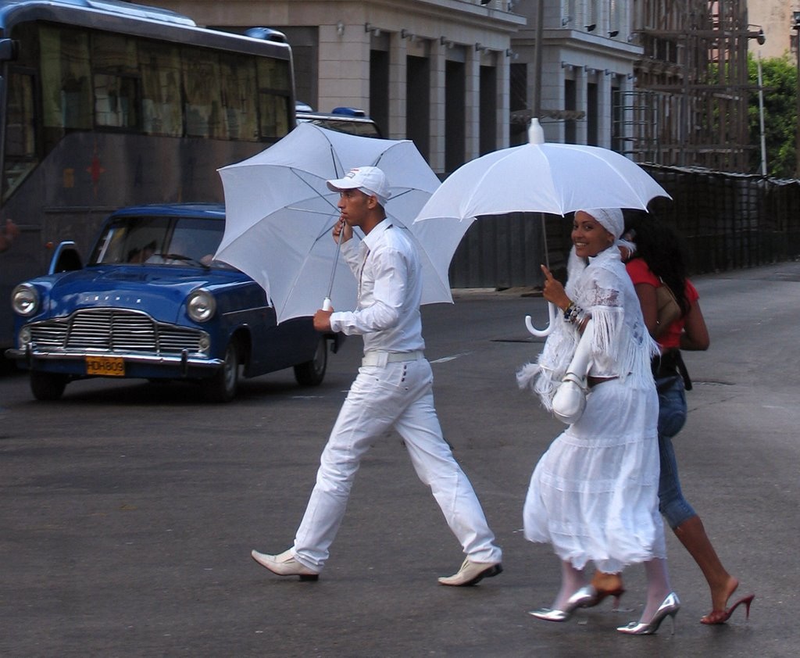
Il sincretismo religioso
La santería: un fenomeno sincretico e resistente

Slide 30
L’ideologia del meticciato
«Allora, come descrivere la cultura caraibica in altro modo che non sia una macchina feed-back di acqua, nuvole e materia stellare? Se dovessi rispondere con una sola parola direi: performance. Ma performance non solo in termini di rappresentazione scenica, ma anche di esecuzione di un rituale, vale a dire quella ‘certa maniera’ in cui camminavano le due vecchie nere che evitarono l’apocalisse. In quella ‘certa maniera’ si esprime il legame mitico, magico se si vuole, delle civiltà che contribuirono alla formazione della cultura caraibica.
L’epifania della mulatez
Una visione «biologica» e i suoi limiti
Dalla mescolanza delle culture all’eterogeneità dinamica
La cultura caraibica e la teoria del caos (Antonio Benitez Rojo, La isla que se repite, 1998)

Slide 31
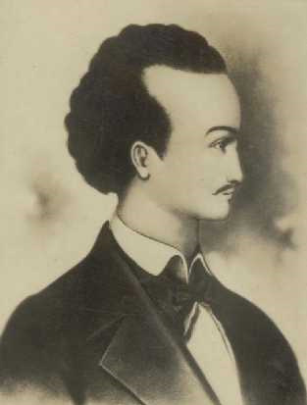
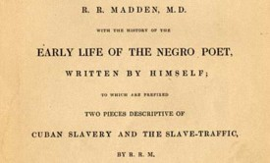
La cultura cubana e la questione razziale
L’ottocento: tra la letteratura antischiavista e la poesia degli schiavi
Gabriel de la Concepcion Valdés, «Placido»
Juan Francisco Manzano

Slide 32
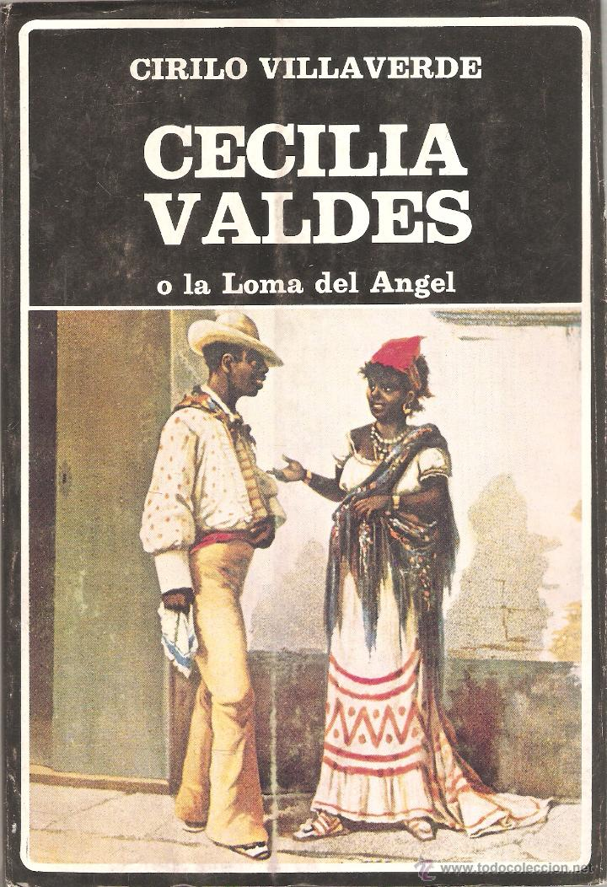
Cirilo Villaverde
Cecilia Valdés

Slide 33
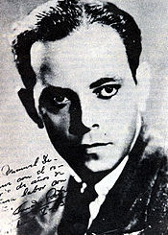
La prima musica afrocubana
Amadeo Roldán
Obertura sobre temas cubanos (1925)
Tres pequeños poemas (1926)
La rebamabaramba (1928)
Rítmicas (1930)
https://www.youtube.com/watch?v=aidfdmT3TP4

Slide 34
La poesía afrocaribeña Luís Palés Matos
Tuntún de pasa y grifería y otros poemas (1937)
Majestad Negra
https://www.palabravirtual.com/index.php?ir=ver_voz.php&wid=858&t=Majestad+negra&p=Luis+Pal%E9s+Matos&o=Balbino+Blanco+S%E1nchez

Slide 35
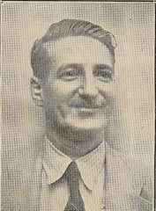
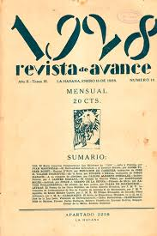
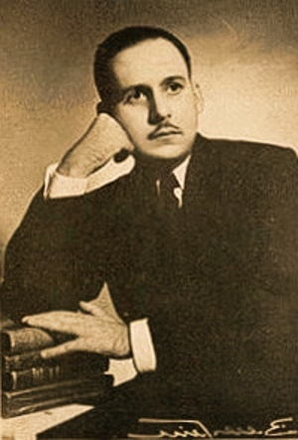
La poesía afrocubana e la Revista de Avance
José Z. Tallet – “La rumba”
https://www.palabravirtual.com/index.php?ir=ver_voz.php&wid=2725&t=La+rumba&p=Jos%E9+Zacar%EDas+Tallet&o=Jos%E9+Zacar%EDas+Tallet
https://www.youtube.com/watch?v=5t5vbITsyrc
Ramón Guirao – “Bailadora de rumba”
Emilio Ballagas – “Elegía de María Belén Chacón”
Alejo Carpentier – “Liturgia”

Slide 36
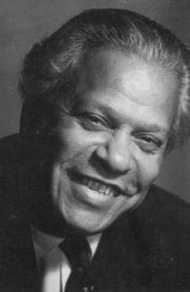
Nicolás Guillén
Motivos de Son (1930)
«Tu no sabe inglé»
Bola de Nieve - https://www.youtube.com/watch?v=En9nV7Gb_cY
«Negro Bembón»
Eliseo Grenet - https://www.youtube.com/watch?v=-X5Jq468KGE
Sóngoro Cosongo (1931)
«Si tu supieras»
Septeto Nacional - https://www.youtube.com/watch?v=YFZULXJqj5Y
West Indies Ltd (1934)
«Balada de los abuelos»
https://www.youtube.com/watch?v=XQZ6sAZ7DlE
«Caminando»
https://www.youtube.com/watch?v=K0UDkqH44W4

Slide 37
Il son comE mUsica naZionalE E transculturalE
Rita Montaner - El Manisero
https://www.youtube.com/watch?v=WUElr_1D038
Trio Matamoros – El son de la Loma
https://www.youtube.com/watch?v=LfdwBDo2jqA
El Septeto Nacional – A la loma de Belén nos vamos
https://www.youtube.com/watch?v=x5ufzxQbtBA&list=RDx5ufzxQbtBA&t=5

Slide 38
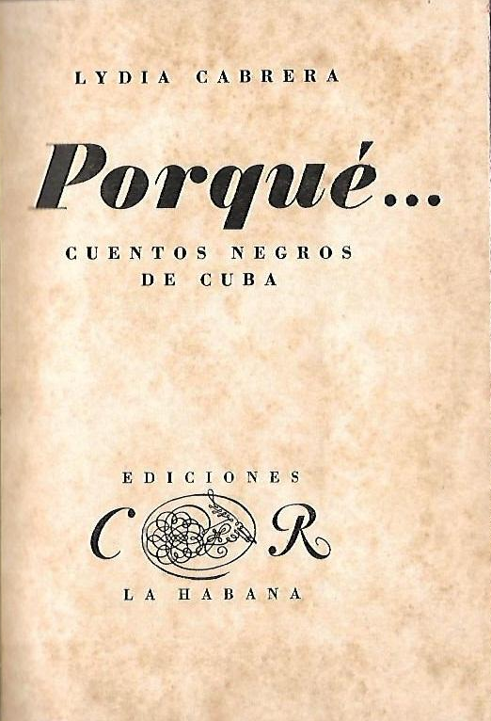
La narrativa afrocubana
Lino Novás Calvo – “La luna de los ñáñigos” (1932)
Alejo Carpentier – ¡Ecue-Yamba-O! (1933)
Rómulo Lachatañeré - ¡Oh, mío Yemayá! (1938)
Lydia Cabrera – Cuentos Negros de Cuba (1937)

Slide 39
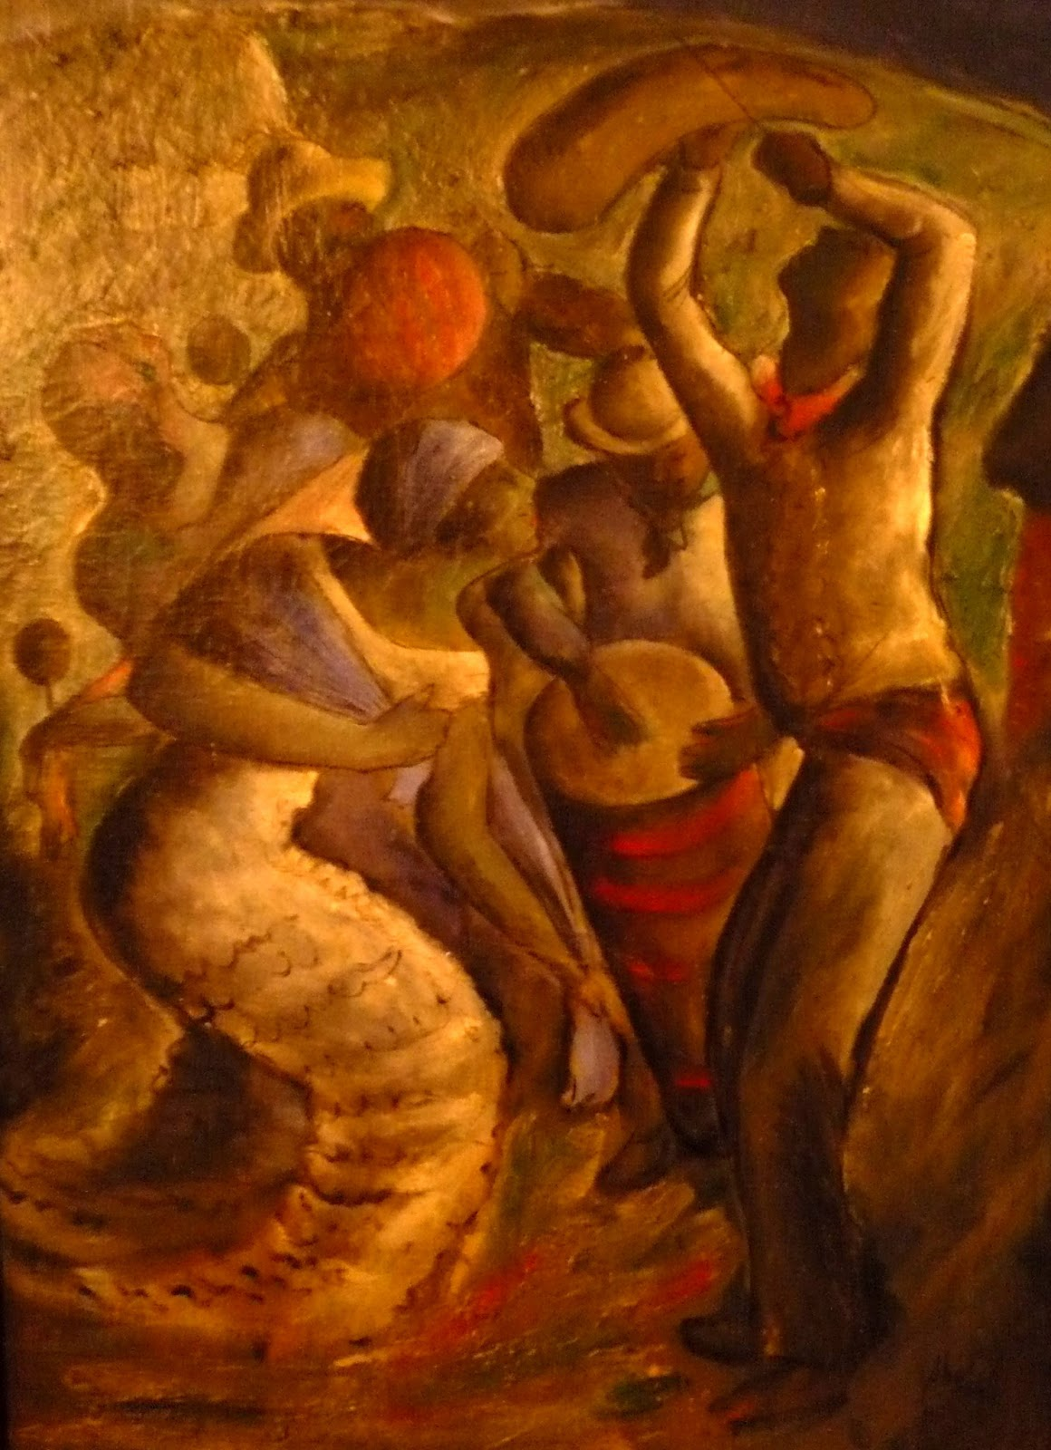
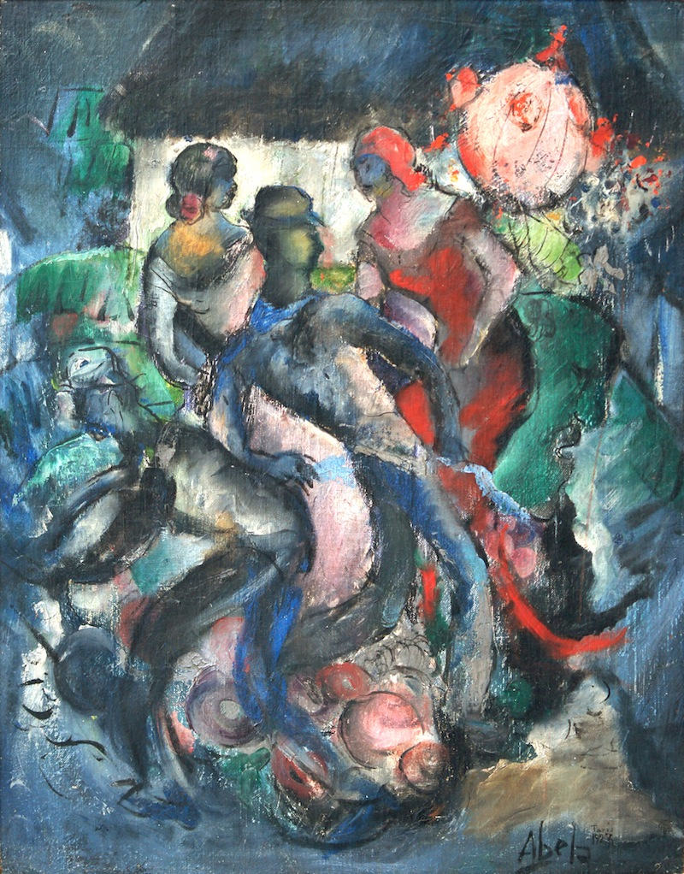
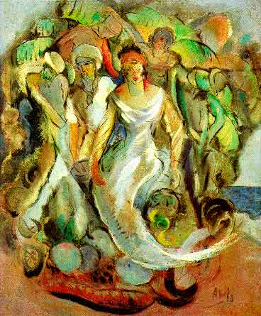
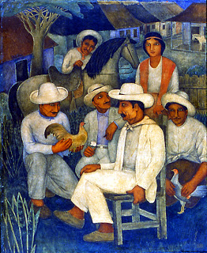
Eduardo AbelA (1889-1965)

Slide 40
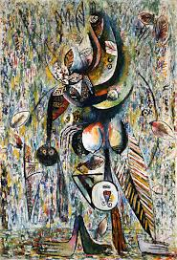
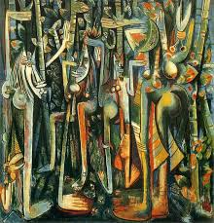
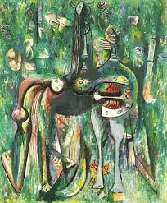
Wilfredo Lam (1902-1982)

Slide 41
Il cinema e la questione razziale
Manuel Octavio Gomez
La primera carga al machete (1969)

Slide 42
Fernando Pérez, Suite Habana (2003)
https://archive.org/details/SuiteHabana20036.9DEtnicFernandoPrezImmgenesDeLaHabana1h22m

Slide 43
Fernando Trueba, Chico y Rita (2010)

Slide 44
bIBLIOGRAFIA
Olivier Pétré-Grenouilleau, La tratta degli schiavi. Saggio di storia globale, Il Mulino
José Martí, Ensayos y crónicas, Anaya («Nuestra América»; «Mi raza»)
Fernando Ortiz, Contrapunteo del tabaco y del azucar, Catedra (trad. italiana, Città Aperta)
Fernando Ortiz, Epifanía de la mulatez. Historia y poesía, Fundacion Fernando Ortiz
Antonio Benítez Rojo, La isla que se repite, Casiopea
Cécile Leclerq, El lagarto en busca de una identidad. Cuba: identidad nacional y mestizaje, Vervuert-Iberoamericana
Zuleica Romay, Elogio de la altea o las paradojas de la racialidad, Casa de las Américas
Luis Duno Gottberg, Solventando las diferencias. La ideología del mestizaje en Cuba, Iberoamericana
Pedro Barreda, The Black Protagonist in the Cuban Novel, University of Massachussets
Gustavo Pérez Firmat, The Cuban Condition. Translation and Identity in modern Cuban literature, Cambidge UP

